Slide 1
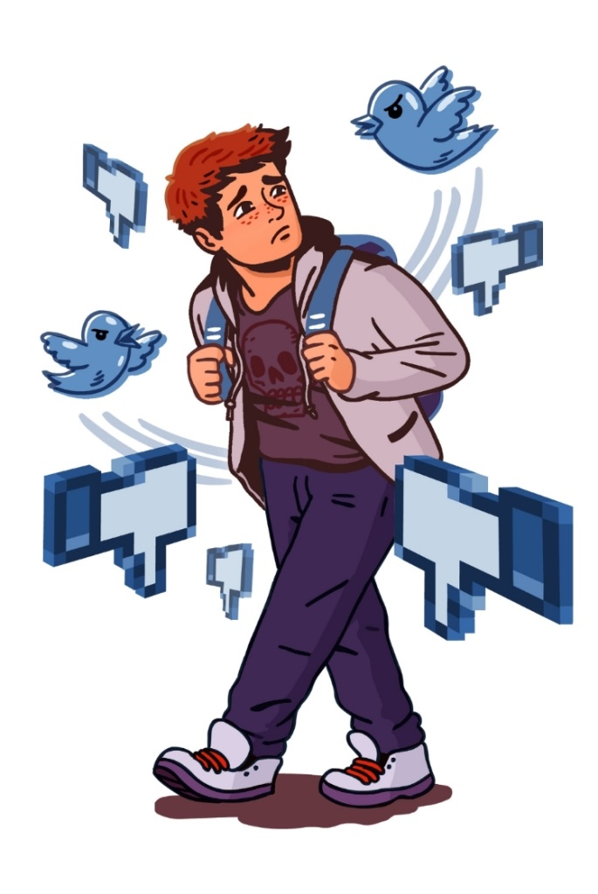
Кибербуллинг
Презентацию подготовила
педагог-психолог
Кузнецова А.П.

Slide 2
Понятие «Кибербуллинг»
Интернет-травля, или кибертравля — намеренные оскорбления, угрозы, диффамации и сообщение другим компрометирующих данных с помощью современных средств коммуникации, как правило, в течение продолжительного периода времени.

Slide 3
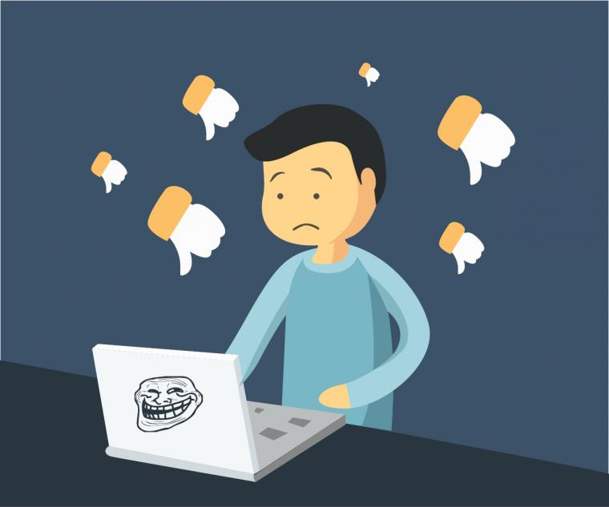
Травля осуществляется в информационном пространстве через информационно-коммуникационные каналы и средства. В том числе в Интернете посредством электронной почты, программ для мгновенного обмена сообщениями (например, ICQ) в социальных сетях, на форумах, а также через размещения на видеопорталах (YouTube, Vimeo и других) непристойных видеоматериалов и сообщений (как правило, с ненормативной лексикой), либо посредством мобильного телефона (например, с помощью SMS-сообщений или надоедливых звонков).

Slide 4
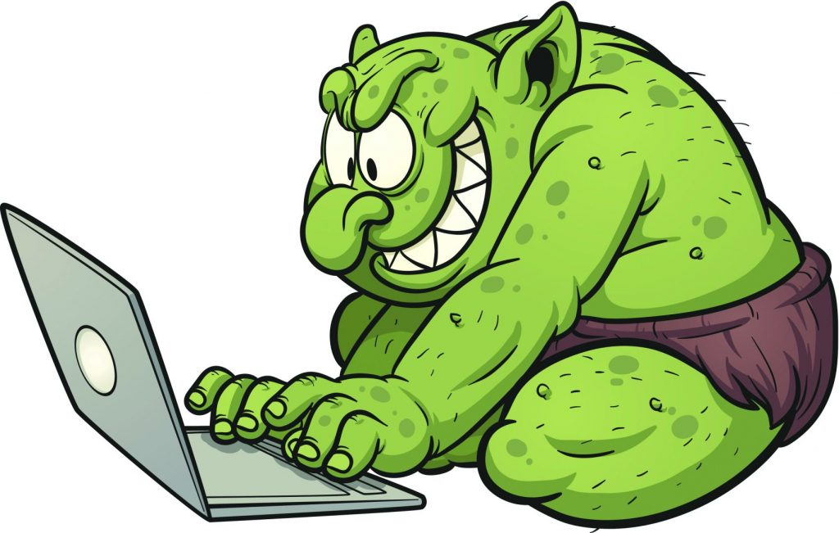
Лица, совершающие данные хулиганские действия, которых часто называют «Тролли», «Булли» или «Мобберы», действуют анонимно, — так, что жертва не знает, от кого проистекают агрессивные действия.

Slide 5
Жертвы интернет-травли
Основное количество жертв и их преследователей приходится на возраст между 11-16 годами — пубертатный период, характеризующийся высокой чувствительностью к любым оскорблениям, слухам и социальным неудачам. Зачастую жертвы не могут получить адекватную помощь от родителей или учителей, так как до сих пор последние не владеют опытом и знанием о данной проблематике.
Дети, которые стали жертвами травли в Интернете, как правило, уже ранее были её жертвами в реальной жизни. В большинстве случаев, основной удар преследователя приходится на внешний вид, на «аватар» подростка или взрослого (например, слишком худой или слишком толстый и так далее).

Slide 6
Формы травли по классификации Нэнси Виллард
Оскорбление
Как правило, происходит в открытом публичном пространстве Интернета, посредством оскорбительных комментариев, вульгарных обращений и замечаний.
Домогательство
Целенаправленные, систематические кибер-атаки от незнакомых людей, пользователей социальных сетей, людей из ближайшего реального социального окружения.
Очернение и распространение слухов
Намеренное выставление жертвы в чёрном свете с помощью публикации фото- или видеоматериалов на Интернет-страницах, форумах, в новостных группах, через электронную почту, например, чтобы разрушить дружеские отношения или отомстить экс-подруге.

Slide 7
Формы травли по классификации Нэнси Виллард
Использование фиктивного имени
Намеренно выдавать себя за другого человека, используя пароль жертвы, например, для того, чтобы оскорбить учителя.
Публичное разглашение личной информации
Распространение личной информации, например, интимных фотографий, финансового положения, рода деятельности с целью оскорбить или шантажировать, например, экс-партнера.
Социальная изоляция
Отказ общаться (как на деловом, так и на неформальном уровне), исключение из Instant-Messenger’a группы или игрового сообщества и так далее.

Slide 8
Формы травли по классификации Нэнси Виллард
Продолжительное домогательство и преследование
Систематическое (сексуальное) преследование кого-либо, сопровождающееся угрозами и домогательствами.
Открытая угроза физической расправы
Прямые или косвенные угрозы убийства кого-либо или причинения телесных повреждений.

Slide 9

Причины травли
Страх: чтобы не стать жертвой травли чаще примыкают к активной, предположительно сильной группе коллектива.
Завоевание признания: потребность «выделиться», быть на виду, завоевать влияние и престиж в группе.
Межкультурные конфликты: национальные различия в культуре, в традициях, в языке, нетипичная внешность.
Скука: например, от скуки негативно прокомментировать чью-либо фотографию.
Демонстрация силы: потребность показать своё превосходство.
Комплекс неполноценности: возможность «уклоняться» от комплекса или проецировать его на другого. Большая вероятность стать причиной насмешек из-за чувства своей ущербности.
Личностный кризис: разрыв любовных отношений, дружбы, чувство ненависти и зависти, неудачи, провалы, ошибки.

Slide 10






Что называют основной площадкой кибербуллинга?
Вконтакте
Одноклассники
Твиттер
Инстаграм
Фэйсбук
Ютьюб
Обидеть человека в интернете легко, этим пользуются профессиональные буллеры, для многих это не простое развлечение, а серьезный заработок. Школьники и подростки, политики и известные личности, звезды шоу-бизнеса и артисты – никто не застрахован от нападения кибербуллеров, все происходит в интернете – это основная площадка. Онлайн атаки распространены в известных виртуальных сетях, таких как:

Slide 11
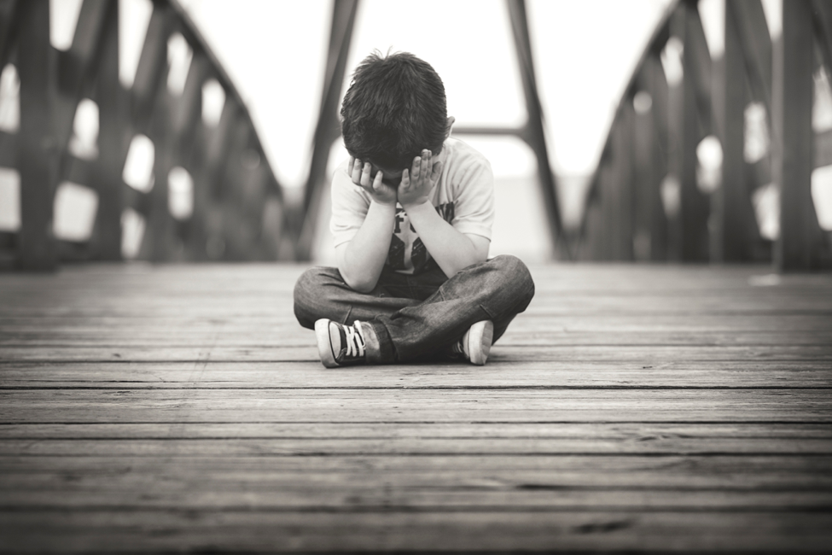
Симптомы, проявляющиеся у жертв интернет-травли
Ухудшение показателей здоровья. Сюда могут относиться такие симптомы, как головная боль, боль в животе, проблемы со сном, подавленное настроение.
Изменение поведения. Сигналом для тревоги может послужить неожиданная замкнутость и закрытость ученика, снижение успеваемости в школе, отстраненность от реального мира, частое пребывание в мире фантазий и в мире онлайн-игр.
Пропажа личных вещей ученика. Неожиданное исчезновение любимых вещей ученика и денег, которое легко могут заметить родители.
Недооценка серьезности и умаление значение кибер-террора. Жертвы травли на первом этапе общения со взрослыми зачастую скрывают случаи кибер-травли, которые осуществляют с ними другие ученики или умаляют их значении в глазах взрослых. Если есть серьезные подозрения на наличие кибер-террора, необходимо провести повторную беседу с учеником и усилить наблюдение за ним.

Slide 12
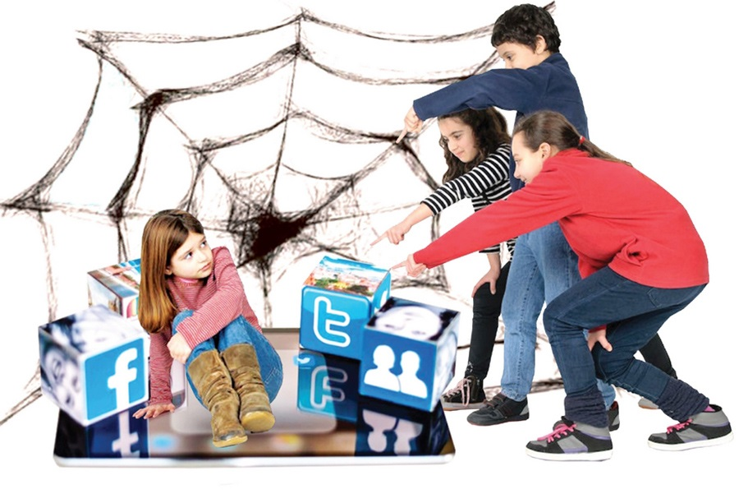
Как бороться с кибербуллингом?
В любой ситуации необходимо сохранять спокойствие, не паниковать.
Попробовать сохранить любые скриншоты переписок, которые могут доказать, что преследование действительно было.
Успокоить ребенка, чтобы он мог почувствовать, что не один.
Вызвать подростка на откровенный разговор, попросить рассказать обо всем в подробностях.
Рассказать ему о правилах, как вести себя в случаях подобных атак – не поддаваться на провокации, позвать кого-то из старших, которые могут в крайних ситуациях обратиться за помощью в полицию.

Slide 13
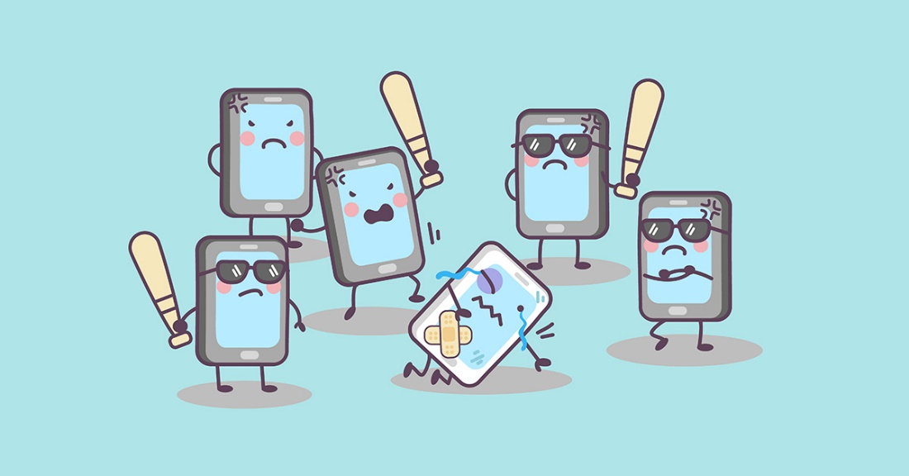
Последствия кибербуллинга
Кибербуллинг – понятие, появившееся сравнительно недавно, но его жертвами стали тысячи подростков и взрослых людей. Примеры кибербуллинга – троллинг, провокации, травля, нападение могут привести к печальным последствиям. Зарегистрированы случаи страшных самоубийств, тяжелых травм, бессмысленных смертей, которые произошли из-за действий интернет-хулиганов. Виртуальные чаты, соцсети, личная почта детей заслуживают особого внимания и постоянного контроля.

Slide 14

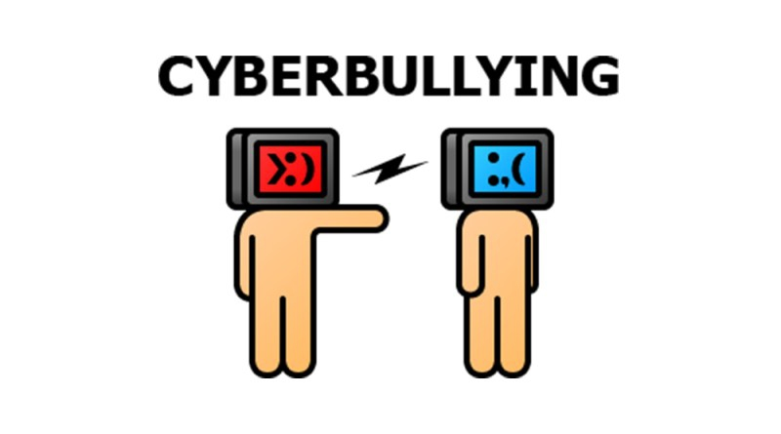
Профилактика кибербуллинга
Научить ребенка, что никому нельзя сообщать свои персональные данные – ФИО, адрес и другую личную информацию.
Подписаться на аккаунт подростка в социальных сетях, чтобы следить за обновлениями на его странице.
Интересоваться событиями, происходящими в жизни ребенка, стараться быть ему лучшим другом.
Рассказать ребенку о том, что такое кибербуллинг и как он опасен.

